Slide 1
롯데시네마 영화관 - 용상민

Slide 2
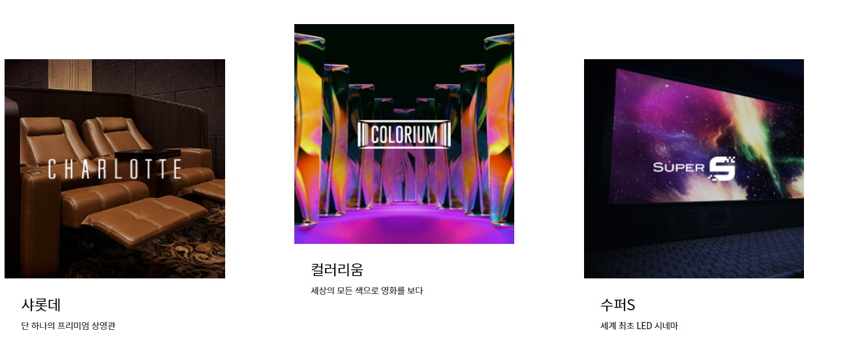
스페셜관 클릭시 여러가지 스페셜관들이 나열됩니다.

Slide 3
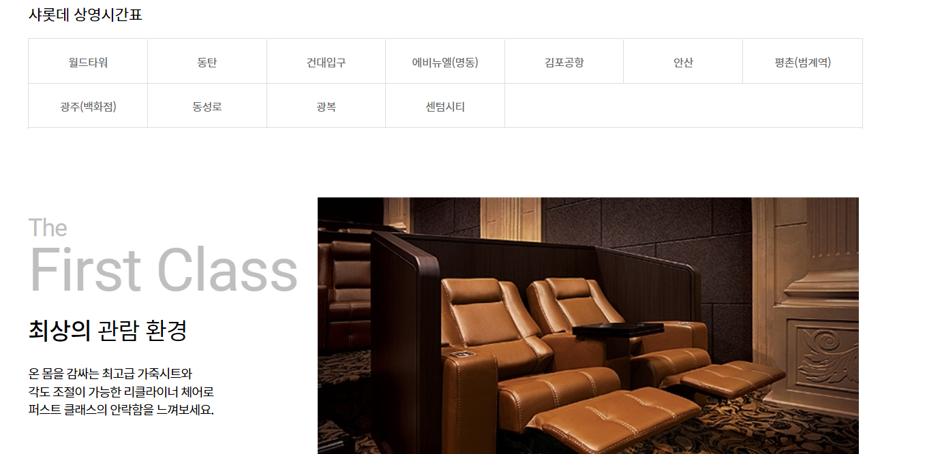
원하는 스페셜관 클릭 시 해당 스페셜관으로 관람할 수 있는 영화관 목록이 뜨며 해당 스페셜관에 대한 설명이 출력됩니다.

Slide 4
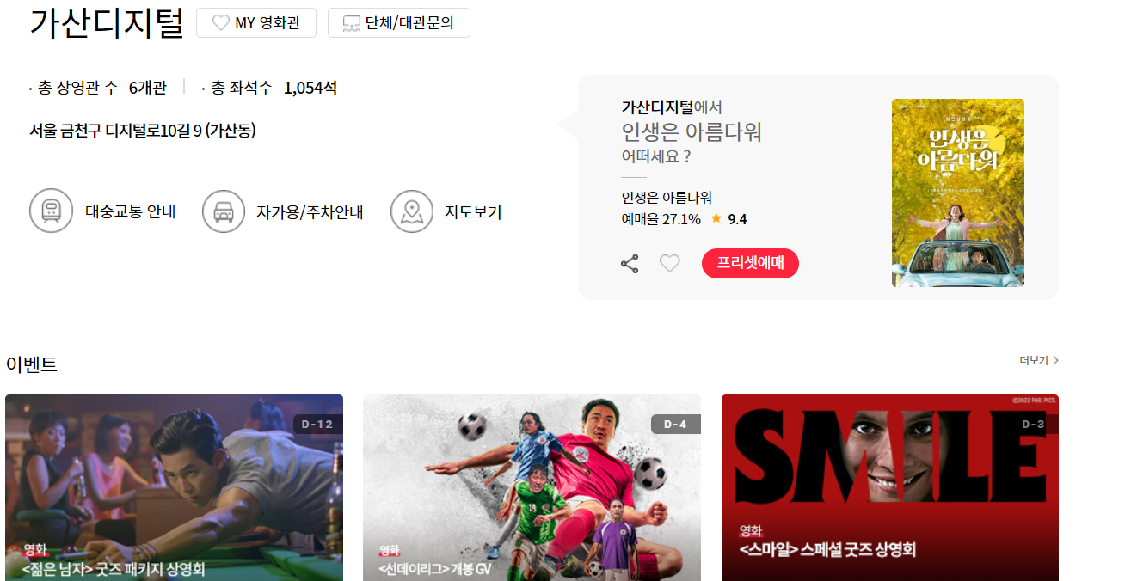
영화관 중 본인이 원하는 지점 클릭시 해당 지점에 대한 설명이 뜹니다.

Slide 5
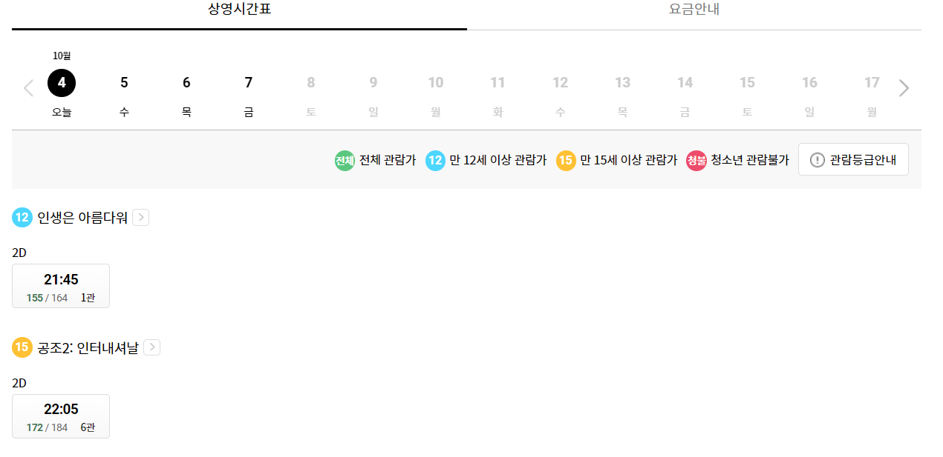
해당 지점에 대한 설명 아래에 상영 스케줄이 나오며 본인이 원하는 상영 스케줄을 클릭하면 예매 페이지로 넘어갑니다.

